Slide 1
0525

Slide 2
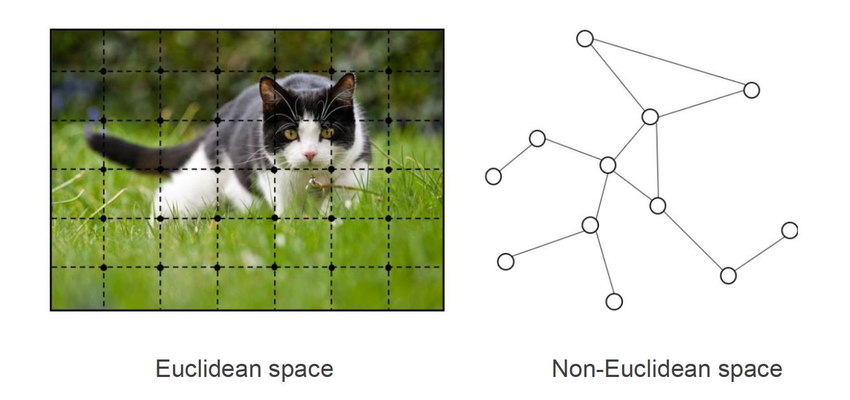
GNN 간략한 설명
Notes:
CNN 의 연장선

Slide 3
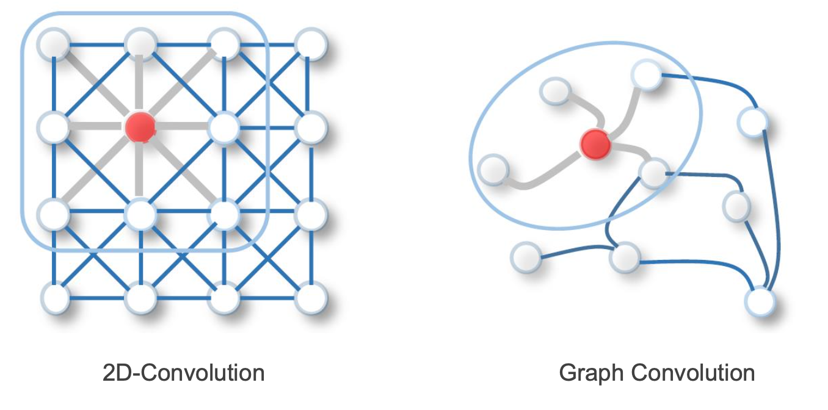
Notes:
GNN은 CNN과 거의 비슷하다.

Slide 4
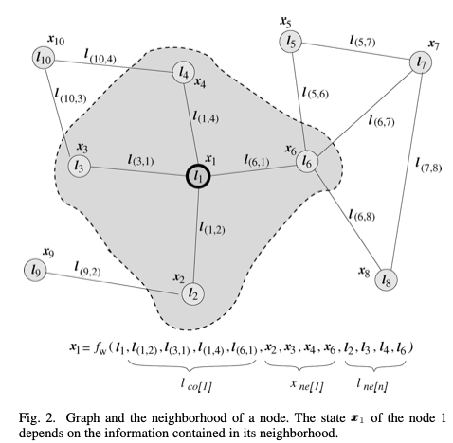
Notes:
Node의 값들이 퍼지는 과정을 통해 학습되는 것을 인지하면 된다.

Slide 5
CNN → GNN
CNN
CNN ➔ GNN Layer
CNN
…
Notes:
Machine의 모양이 있으면 이를 각각 여러 층의 CNN Layer에 돌린 이후 이를 featur로 만들고 공정이 진행되는 순서를 edge로 만든 GNN에 돌리는 것으로 목표로 한다.

Slide 6
그런데 마지막은?
결국은 x,y 두가지 좌표로 나오게 된다.
이러한 결과가 최선인가? 좀 더 지식기반적인 방법으로 배치할 수 있는 방법은 없는가?

